Slide 1
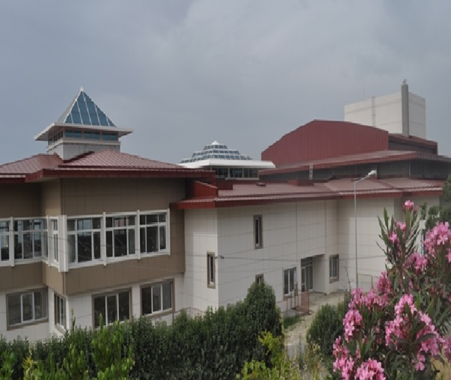
İL KÜLTÜR VE TURİZM MÜDÜRLÜĞÜ
1- Tekirdağ Kültür Merkezi
YATIRIMIN ADI | YERİ | BAŞLANGIÇ TARİHİ | BİTİŞ TARİHİ | TUTAR(TL)
Tekirdağ Kültür Merkezi | Süleymanpaşa | 1992 | Devam Ediyor | 14.483.000

Slide 2
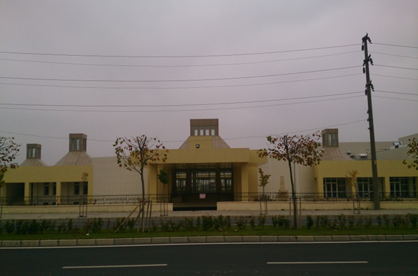
İL KÜLTÜR VE TURİZM MÜDÜRLÜĞÜ
2- Çorlu Kültür Merkezi
YATIRIMIN ADI | YERİ | BAŞLANGIÇ TARİHİ | BİTİŞ TARİHİ | TUTAR(TL)
Çorlu Kültür Merkezi | Çorlu | 1994 | 2014 | 7.372.869

Slide 3
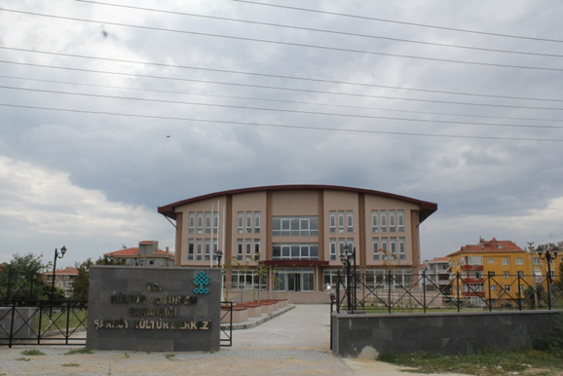
İL KÜLTÜR VE TURİZM MÜDÜRLÜĞÜ
3- Şarköy Kültür Merkezi
YATIRIMIN ADI | YERİ | BAŞLANGIÇ TARİHİ | BİTİŞ TARİHİ | TUTAR(TL)
Şarköy Kültür Merkezi | Şarköy | 1994 | 2013 | 3.334.000

Slide 4
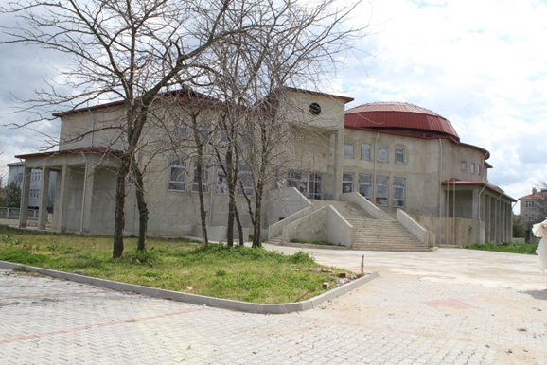
İL KÜLTÜR VE TURİZM MÜDÜRLÜĞÜ
4- Muratlı Kültür Merkezi
YATIRIMIN ADI | YERİ | BAŞLANGIÇ TARİHİ | BİTİŞ TARİHİ | TUTAR(TL)
Muratlı Kültür Merkezi | Muratlı | 1994 | 2016 | 7.568.000

